Slide 1




Недоспівана пісня
Миколи Леонтовича

Slide 2

Незабаром прийде до нас Різдво і залунає світла і ніжна мелодія «Щедрика», яку знають в усіх куточках світу. Звучить «Щедрик» так, наче срібні дзвоники та янголята своїм співом сповіщають усіх про світле свято Різдва.
«Щедрик» відзначається досконалістю, щирістю та життєрадісним настроєм. А створив це чудо наш земляк, якого називають «український Бах», - Микола Леонтович. Над «Щедриком» Леонтович працював та відшліфував його впродовж майже всього свого життя. Всього було 5 редакцій «Щедрика».

Slide 3
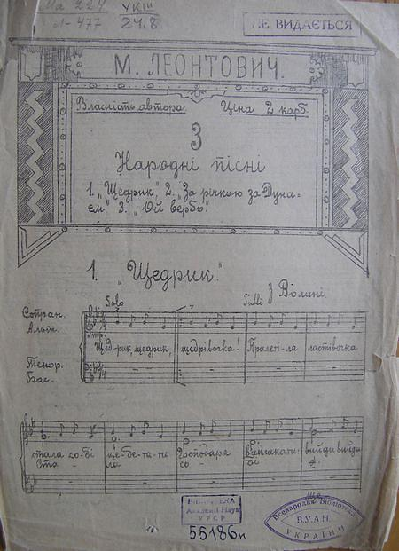
Вперше твір прозвучав у 1916 р. у виконанні хору Київського університету і зразу полонив слухачів. Почалася історія мандрівок української щедрівки світами.
В англійській версії “Щедрик” називається “Колядка дзвонів”(англ. Carol of Bells). Твір було переведено на англійську мову в 1936 р. Пітером Вільховським.
На світлині перше видання “Щедрика”.

Slide 4
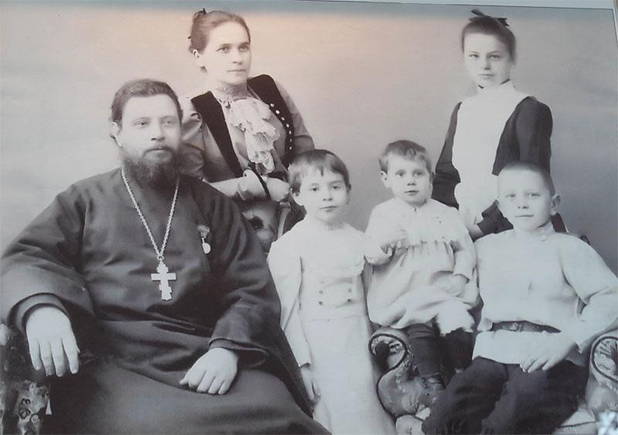
Народився Микола Леонтович 1 (13-го за старим стилем) грудня 1877 р. у присілку Монастирьок біля села Селевинці Брацлавського повіту, що на Поділлі (нині Немирівського району Вінницької області) у багатодітній сім'ї Дмитра Феофановича та Марії Йосипівни Леонтовичів.
Його батько, дід і прадід були священиками. Микола Дмитрович змалку виявив потяг до народної пісні й співу, чому сприяли музично освічені батьки.
Слухаючи батька, Микола навчився грі на музичних інструментах. Від батьків він унаслідував гарний голос, любов до музики.
На фото: сім’я Леонтовичів.

Slide 5
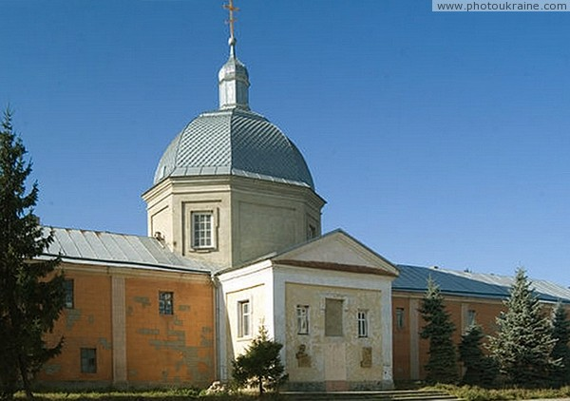
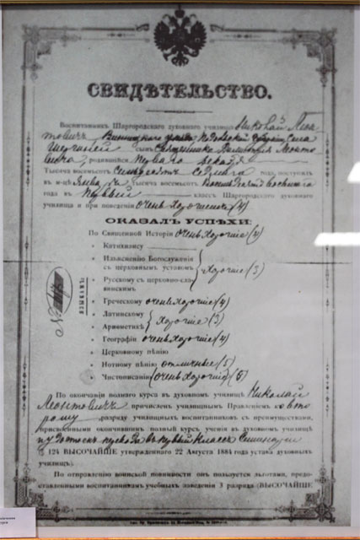
Хлопця в десятирічному віці віддали до підготовчого класу Немирівської гімназії. Але через брак коштів в сім'ї та за родинною традицією, Миколу перевели до Шаргородського початкового духовного училища (1888-1892 роки). Вихованці училища утримувалися на повному пансіоні. Тут Леонтович опанував спів по нотах і міг вільно читати складні партії в церковних хорових творах.
На фото: Шаргородське училище, де вчилися Микола Леонтович, Степан Руданський, Михайло Коцюбинський; свідоцтво про закінчення початкового духовного училища.

Slide 6
Далі було навчання у Кам’янець-Подільській духовній семінарії (1892-1899 р. р.). У цьому відомому на Поділлі навчальному закладі вчилися і дід, і батько Леонтовича, а пізніше – молодший брат Олександр. Хоча батьки бачили в майбутньому сина священиком, Микола Дмитрович вибрав самостійно свій власний життєвий шлях.
Молодий семінарист бере участь у семінарському хорі, а після третього курсу й у новоствореному струнному оркестрі, опановує різні музичні інструменти (скрипка, флейта, фісгармонія), вивчає не тільки теорію музики, а й вперше починає аранжувати народні мелодії. Поступово формується у нього бажання серйозно зайнятися музикою.
Друзі по училищу подарували йому клавір опери "Черевички" Чайковського, на авантитулі якого був пророчий дарчий напис "Майбутньому славному композиторові, незабутньому регентові від хору співаків".
Леонтович був міцної статури, мав високе чоло і веселе обличчя, прямий з маленькою горбинкою ніс, сміливий погляд привабливих очей волошкового кольору.
Він завжди був сповнений гумору.

Slide 7
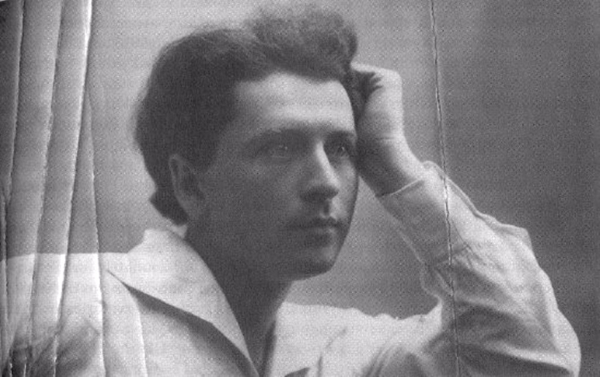
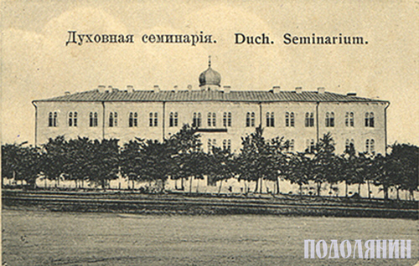
Власну самостійну біографію Леонтович починає з порушення сімейної традиції – він вирішив стати сільським учителем, так як фінансовий стан сім'ї не дозволяв далі продовжувати музичну освіту.
В 1899 році він закінчує духовну семінарію і стає вчителем арифметики, географії та співів у Чуківській школі. При школі створює із сільських дітей самодіяльний оркестр та хор. В цей час Микола Дмитрович починає укладати свою першу збірку "Перша збірка пісень з Полісся", яка так і не була надрукована. 1901 року він видав перший «Збірник пісень з Поділля».
На старовинному фото Кам’янець-Подільська духовна семінарія.

Slide 8
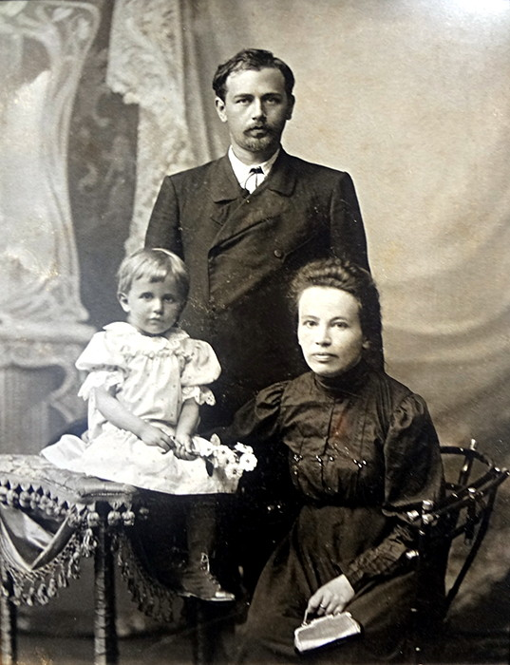
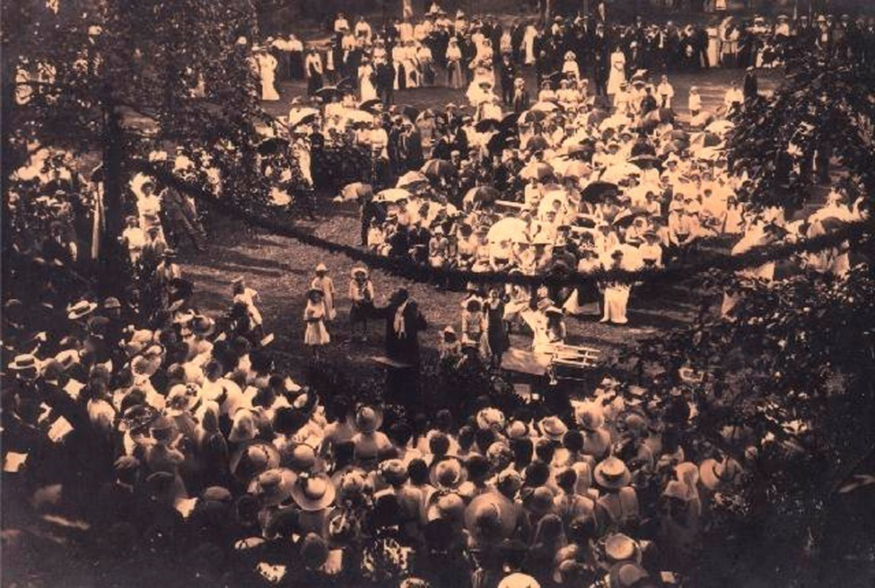
1901 року М. Леонтович – вчитель церковного співу й чистописання у Тиврівському духовному училищі. У Тиврові відбулося знайомство Миколи Дмитровича з чарівною дівчиною Клавдією Ферапонтівною Жовткевич, що переросло у глибоке почуття й завершилося шлюбом. Клавдія Ферапонтівна завжди з пошаною ставилася до музичної праці чоловіка.
Турбота про матеріальне забезпечення власної сім’ї змушує Леонтовича шукати нову роботу, і в 1902 р. він переїздить до Вінниці вчителювати у церковно-приходській школі. Тут він теж організовує хор, а згодом і невеличкий духовий оркестр.
На фото: молода сім’я з донькою; виступ хору під керівництвом М. Д. Леонтовича у Вінниці.

Slide 9
У 1903-му з’являється "Друга збірка пісень з Поділля" з посвятою М.Лисенкові. В цьому ж році у Леонтовичів народжується донька Галина.
У 1904-1905 роках під час літніх канікул Микола Дмитрович їде до Петербургу, де слухає лекції у Петербурзькій придворній капелі, а потім успішно складає іспити і отримує Свідоцтво регента високого рівня.
Сім’я Леонтовичів майже завжди жила в нестатках і тому, шукаючи кращих заробітків, восени 1904 року Леонтовичі залишають Поділля і переїздять на Донбас, на станцію Гришине, де митець влаштовується викладачем співу та музики у місцевій залізничній школі. Він одразу організовує хор, в якому беруть участь школярі та більш старші за віком любителі співу, створює невеличкий оркестр.
Під час революції 1905 року Леонтович організовує хор робітників, який виступає на мітингах проти російського самодержавства. Діяльність Миколи Дмитровича привертає увагу поліції.

Slide 10
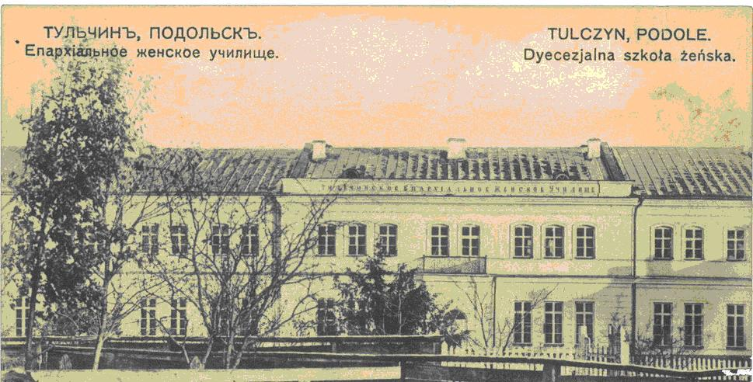
Драматичні події цього часу спричинилися й до особистої трагедії родини – вмирає новонароджений син. Утиски влади та поліції змушують Леонтовичів повернутися на Поділля, у Тульчин.
Тут він викладає музику і спів в єпархіальному спеціальному закритому жіночому училищі для дочок сільських священиків. Стає керівником училищного хору. На виступи приїздять гості з Вінниці, Кам’янця-Подільського, Києва, Одеси.
Повернення на Поділля було благословенним для М. Леонтовича. Це був найбільш плідний період композиторської зрілості митця. В Тульчині він очолює місцевий відділок «Просвіти», читає лекції на політичні, економічні та літературну теми, ставить сцени з дитячої опери.
З 1908 року Микола Дмитрович, відчуваючи потребу в продовженні музичної освіти, на протязі дванадцяти років заочно бере лекції у Яворськього Болеслава Леопольдовича, видатного музикознавця.

Slide 11
У Тульчині Леонтович подружився з двоюрідним братом відомого російського поета – Яковом Маяковським, який в училищі викладав словесність, історію, російську літературу.
В 1914 році в доробку композитора з'являється геніальний «Щедрик» – найяскравіший твір Леонтовича. Мелодію й слова «Щедрика» записано у м. Краснополі на Волині. Працювати над цим твором запропонував Леонтовичу його вчитель, професор Б. Яворський ще у 1910 р. На рукописі, що Леонтович надіслав О. Кошицю до Києва, є помітка автора: «18.VIII, 1916 р.».
З радістю сприйнявши українську революцію і після проголошення в 1918 році Української Народної Республіки, митець переїздить з родиною по запрошенню до Києва. Там Микола Дмитрович викладає в Музично-драматичному інституті ім. Лисенка та в народній консерваторії, працює у музичному комітеті при народному комісаріаті освіти, брав участь у створенні симфонічної капели ім. Лисенка. В цей період подорожує з концертами разом з першою українською національною хоровою капелою (диригент К. Стеценко, солістка – видатна українська співачка М. Литвиненко-Вольгемут).

Slide 12
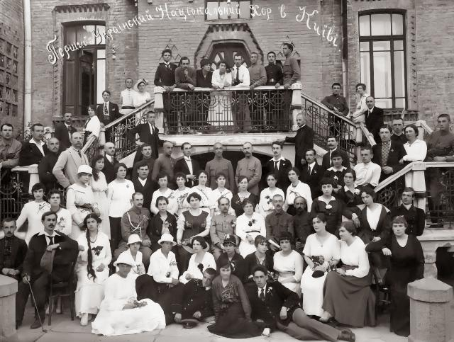
На світлині Перший Український національний хор, у центрі Леонтович, 1919 р.
Ситуація в Києві круто змінюється, українська інтелігенція зазнає жорстоких переслідувань – спочатку денікінців, потім більшовиків. Микола Леонтович знову змушений вертатися з сім’єю назад, до Тульчина. В 1919 році митець засновує першу тульчинську музичну школу.
Із архівних джерел відомо, що з 1 серпня 1920 року він займає посаду завідуючого секцією мистецтв при Брацлавському повітовому відділі народної освіти, а згодом – організатора державного хору в Тульчині.

Slide 13
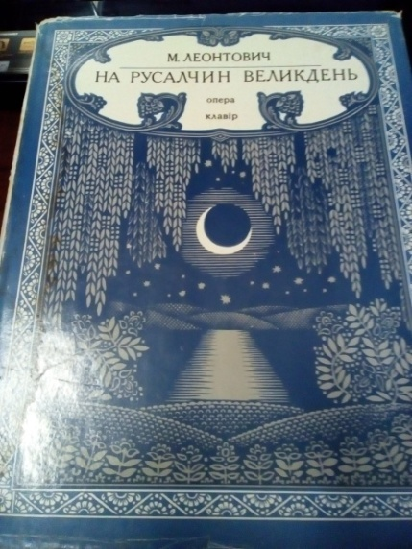
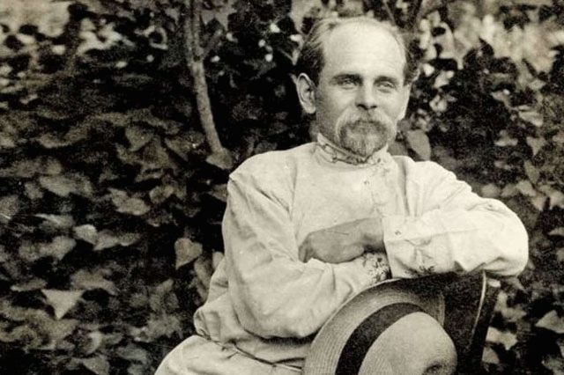
Протягом 1919-1920 років Микола Леонтович працює над підручником з нотної грамоти для школи, але жоден екземпляр цього підручника не дійшов до нашого часу. В останні місяці та дні свого життя Леонтович закінчує оперу «На русалчин великдень», що стає лебединою піснею композитора. Опера залишилася незавершеною у вигляді фрагментів. Її дописав і відредагував Мирослав Скорик.
1919 – 1921 роки були найбільш злиденними за все життя Леонтовича. В січні 1921 р. він з донькою відправляється погостити до батька в с. Марківку.

Slide 14
Увечері 22 січня 1921 року на подвір’я батька у Марківці заїхала підвода з незнайомцями. До хати зайшов молодий чоловік. Темний блондин, без вусів і бороди. Попросив переночувати, показав посвідчення оперуповноваженого Вінницької ЧК на ім’я Афанасія Гріщенка. Підступного вбивцю Леонтовичі гостинно впустили до хати, нагодували, дали притулок. Гріщенка поклали на ніч в одній кімнаті з Миколою Дмитровичем.
«... Звук пострілу розбудив отця. Була 7.30 ранку. На ліжку під вікном сидів напівзігнутий Леонтович і зляканим голосом допитувався: «Що це, вибух?»
Над його ліжком стояв Гріщенко. В руках тримав зброю, викидаючи стріляну гільзу. Вимагав грошей, шукав речі. І з речами вийшов. На крик прибігли люди. Рвана рана була з правого боку. Леонтович ще встиг сказати: «Тату, я помираю». Коли приїхав лікар, Леонтович був уже мертвий.
Актом солідарного протесту музичної громади проти вбивства стало заснування на дев’ятий день по смерті композитора Комітету пам’яті Леонтовича, згодом – Всеукраїнського музичного товариства його імені. Товариство спромоглося не лише зберегти, але й опублікувати творчі доробки митця.

Slide 15

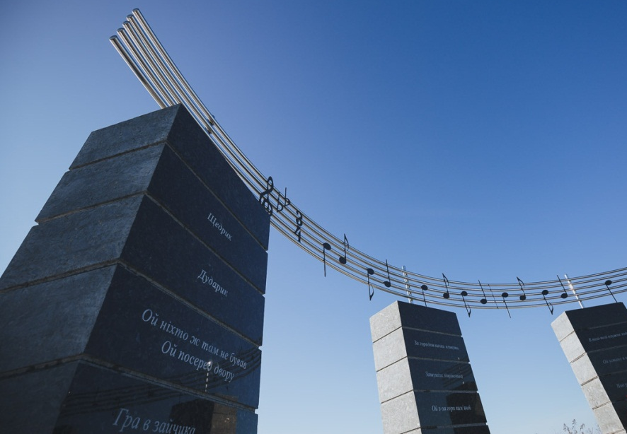
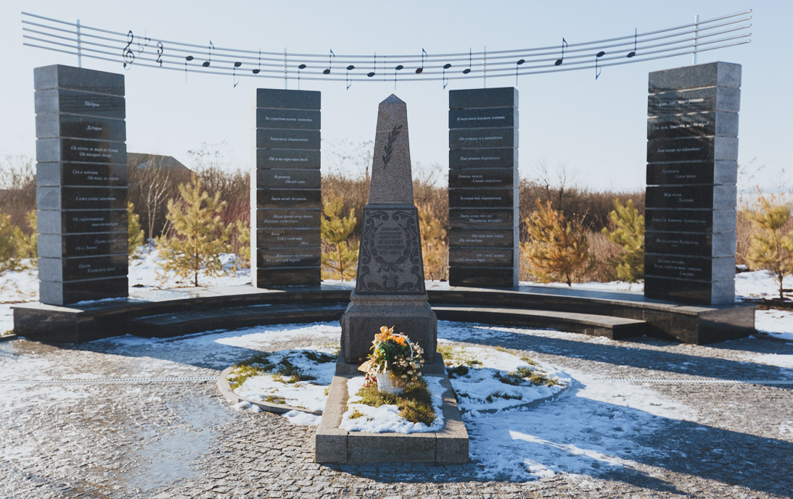
      Ой ви, білі лебедоньки, голосні пісні,
      Ви літайте, ви шугайте в рідній стороні!
      Згинув славний Леонтович у досвітній час,
      Білі крила, як вітрила, залишив для нас.
      Слава славна не поляже, не помре в віках,
      Славен славний Леонтович,
      Хай живе в піснях!
      Максим Рильський
Похований Микола Дмитрович Леонтович у селі Марківка.
На фото могила композитора.

Slide 16
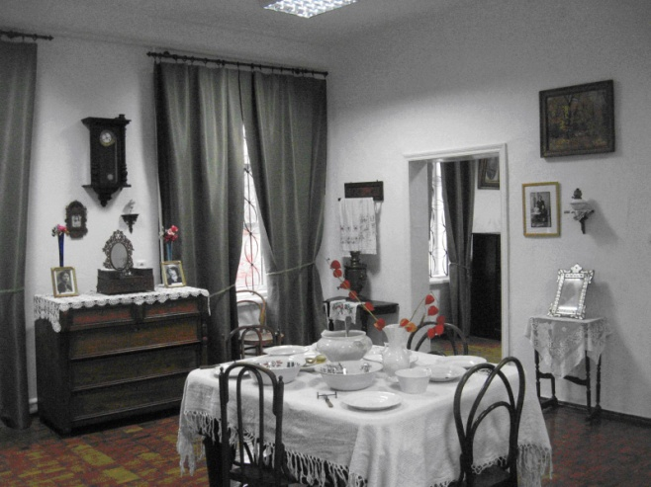
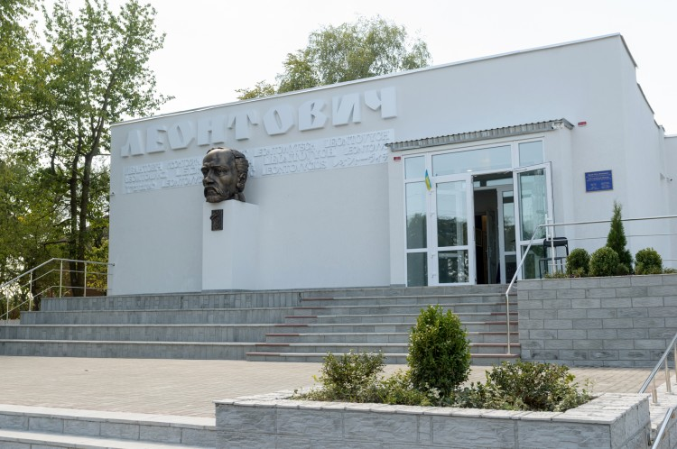
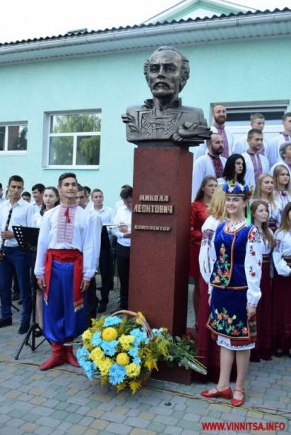
В грудні 1977 року з нагоди 100-річчя з дня народження видатного українського композитора в Тульчині відкрито музей – квартиру М. Леонтовича.
Багато інформації про життя і творчість Миколи Дмитровича зібрано в музеї села Марківка, що був заснований у 1977 році. У вересні 2015 р. він став філією Вінницького обласного краєзнавчого музею, а в 2006 році музей продовжив свою роботу в оновленому приміщенні після реконструкції. Неподалік розташована могила Леонтовича.
Іменем Леонтовича названі вулиці у Києві , Львові, Хмельницькому, Івано-Франківську, Дніпрі, Одесі та інших містах.
На світлині: у Вінницькому училищі культури і мистецтв відкрили погруддя Миколі Леонтовичу.
1977 рік ЮНЕСКО оголосило роком Леонтовича.

Slide 17
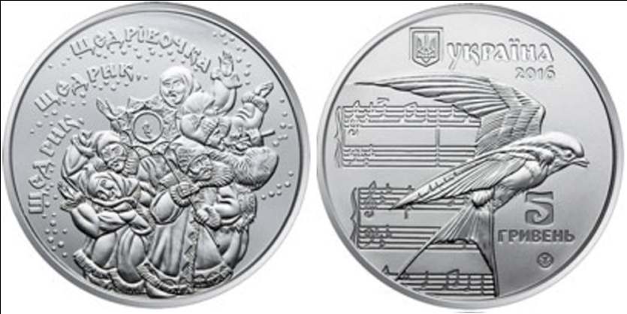
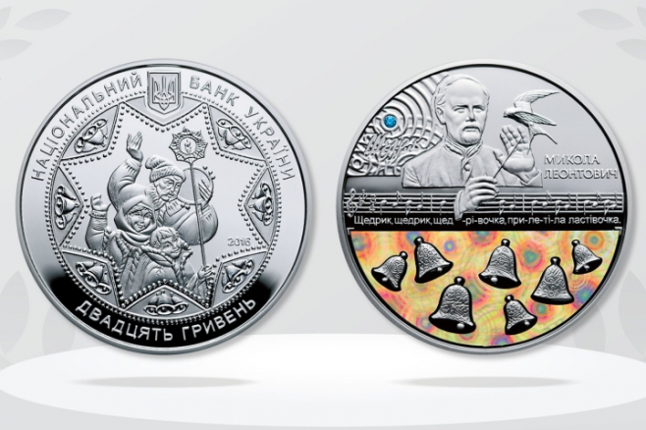
Національний банк України ввів у обіг дві пам’ятні монети «Щедрик» до 100-річчя першого хорового виконання твору Миколи Леонтовича: 5 гривень із нейзильберу та 20 гривень зі срібла (з блакитним дорогоцінним камінчиком та різнокольоровим голографічним зображенням).
Від 1989 року у Києві проводять Всеукраїнський конкурс хорових колективів ім. М. Леонтовича.
У 2016 році на честь сторіччя від дня першого хорового виконання «Щедрика» в Україні провели масові флешмоби у Вінниці, Львові.
В 2017 р. Всеукраїнський фестиваль хорового мистецтва ім. Леонтовича, присвячений 140-річчю від дня народження видатного композитора, відбувався у Вінниці і включав виступи хорових колективів, круглий стіл «Леонтович і Вінниччина», літургію у Вінницькому Спасо-Преображенському соборі.

Slide 18
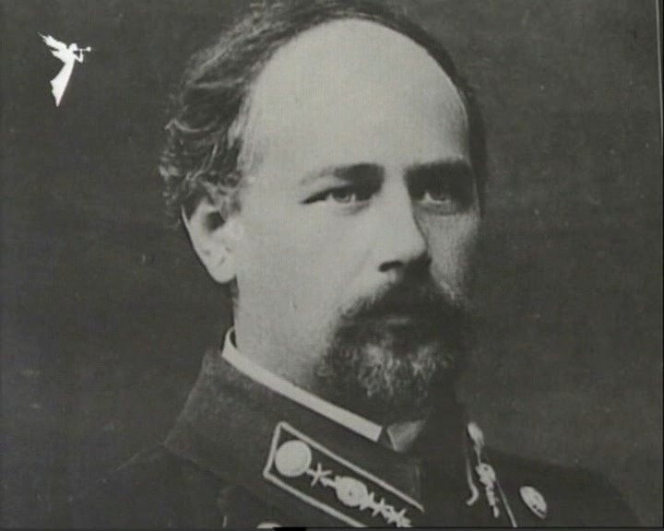
Часто буває, що великих людей за життя не визнають, але їх хоч знають. «... Леонтович, – пише Олесь Чапківський – мистецтвознавець, критик, біограф М. Леонтовича, – навіть і такого щастя не мав, щоб його знали за життя. ... Хіба це не трагедія для композитора? Бути відомим, славним за кордоном і бути зовсім невідомим широким колам українського громадянства, з яким він жив, задля якого він творив». Справжнє визнання Леонтовича прийшло вже після його смерті.
1977 року виконання 37 хорових творів Леонтовича були записані хором студентів Київської консерваторії під орудою П. Муравського. 2005 року диск із 32 духовними творами Леонтовича випустив камерний хор «Київ» під орудою М. Гобдича.

Slide 19
Містика у житті Леонтовича
Незадовго до своєї загибелі композитор записав народну пісню «Смерть», опрацював її та почав розучувати з тульчинським хором. Вперше «Смерть» прозвучала в лютому 1921 року після смерті митця у виконанні хору вже під керівництвом учня Леонтовича професора Одеської консерваторії Н. Покровського.
Леонтович часто відвідував родину Танашевичів. Зайшов у гості і 20 січня 1921 року. По обіді, який для гостей був із чаркою, однією із забавок стало ворожіння літньої господині дому на руці. Поворожила вона і Леонтовичу: «У Вас рука артистична. Лінія таланту ясно позначена. Лінія любові дуже мала. І от тепер щось печальне зазначено на Вашій руці, от тут, на лінії життя. Якось так, немов вона скоро Вам кінчається...» Скоро митця не стало…

Slide 20

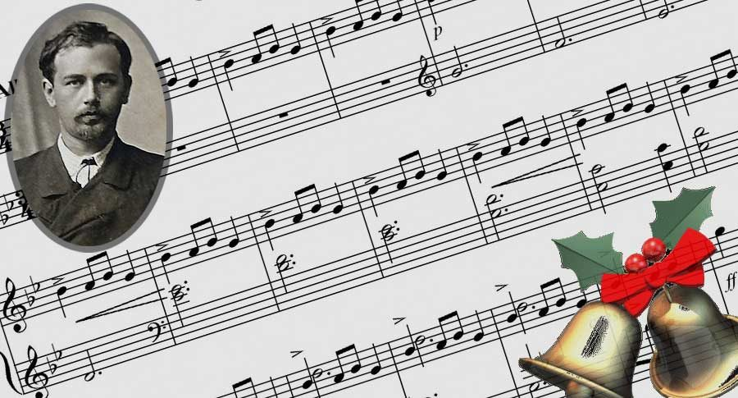
Краплинка музики. І оживуть вуста.
Росинка музики. Бездонна глибина.
Сльозинка музики. Як плач землі, свята.
Криниця музики. Не вичерпать до дна
Її ні генію, ні вітру, ні літам,
І мандрівник жадливо вип'є там
Води, настояної вічністю й життям,
І догори в долонях піднесе
Почерпнуте звідтіль своє найкраще все,
Що в нього вглибилось, власкавилось, врослося,
Як стокоріння або стоголосся.
Микола Бажан

Slide 21
Джерела, які є у фондах НТБ
Кріль, Н. Розстріляне відродження в контексті доби [Текст] / Н. Кріль // Дивослово. - 2004. - № 11. - 24-29.
Максименко, Н. У тому співі душа живе (М.Леонтович [Текст] / Н. Максименко // Пам'ять століть. - 2001. - № 4. - 144-146.
Мельник, О. Реквієм по Леонтовичу [Текст] / О. Мельник // Українська культура. - 2007. - № 1. - 30-31.
Олексієнко, Т. Майстер хорової музики [Текст] / Т. Олексієнко // Музика. - 2003. - № 1-2. - 7.
Приходько, Д. Николай Леонтович : Незнаменитый украинец [Текст] / Д. Приходько // Личности. - 2015. - № 9. - С. 49-66.
Рожнятовська, О. Співець української душі :(До 140-річчя від дня народження М.Леонтовича (1877-1921) [Текст] / О. Рожнятовська // Дати і події. Календар знаменних дат. - 2017. - № 2. - С. 106-109.
Семенко, Л. Життєвий і творчий шлях першого дослідника творчості Миколи Леонтовича Гната Яструбецького: (До 130-річчя від дня народження) [Текст] / Л. Семенко // Народна творчість та етнографія. - 2006. - № 5. - 79-84.

Slide 22
Використані електронні джерела
95 років тому підіслали вбивцю до автора всесвітньо відомої мелодії “Щедрика” Миколи Леонтовича [Електронний ресурс] : сайт "Рідна країна світоглядній портал". - Режим доступу: http://ridna.ua/2016/01/95-rokiv-tomu-pidislaly-vbyvtsyu-do-avtora-vsesvitno-vidomoji-melodiji-schedryka-mykoly-leontovycha/. - Назва з екрана. - Дата перегляду 15.12.2017.
Біографія та хорова творчість Миколи Леонтовича [Електронний ресурс] : сайт "Ноти українських композиторів" / Валентина КУЗИК // . - Режим доступу: http://ukrnotes.in.ua/biografi_leontovych_2.php/. - Назва з екрана. - Дата перегляду 04.12.2017.
Великий подолянин. До 125-річчя від дня народження Миколи Дмитровича Леонтовича [Електронний ресурс] : сайт "Офіційний сайт природного парку "Подільські Товтри"/ Зиновій Яропуд // . - Режим доступу: http://tovtry.km.ua/ua/history/statti/postati/leontovych.html. - Назва з екрана. - Дата перегляду 11.12.2017.
Геніальний ювелір української пісні Микола Леонтович [Електронний ресурс] : сайт "UaModna"/ Ганна Черкаська // . - Режим доступу: http://www.uamodna.com/articles/genialjnyy-yuvelir-ukrayinsjkoyi-pisni-mykola-leontovych/ . - Назва з екрана. - Дата перегляду 04.12.2017.

Slide 23
До "загадки" щодо смерті Миколи Леонтовича [Електронний ресурс] : сайт "Теплик-life" / Дмитро Щербань //. - Режим доступу: http://теплик-лайф.рф/news/do_zagadki_shhodo_smerti_mikoli_leontovicha/2016-01-26-620. - Назва з екрана. - Дата перегляду 15.12.2017.
Завальнюк А.Ф. Микола Леонтович. Листи, документи, духовні твори. До 130-ї річниці від дня народження / Видання друге, доопрацьоване і доповнене - Вінниця: НОВА КНИГА, 2007. - 272с., ноти, іл. [Електронний ресурс] : сайт "books.google.com.ua". - Режим доступу: https://books.google.com.ua/books?id=gfoVCgAAQBAJ&pg=PA93&hl=ru&source=gbs_toc_r&cad=3#v=onepage&q&f=false/ . - Назва з екрана. - Дата перегляду 05.11.2017.
Леонтович Микола Дмитрович композитор (01.12.1977-23.01.1921) [Електронний ресурс] : сайт "Офіційний портал Тиврівського району". - Режим доступу: http://tivrovrada.gov.ua/vidatni-ljudi-kraju/leontovich-mikola-dmitrovich/. - Назва з екрана. - Дата перегляду 15.11.2017.
Микола Леонтович : 10 вражаючих фактів [Електронний ресурс] : сайт "НА СКРИЖАЛЯХ НАВІТЬ БОГИ НЕ МОЖУТЬ ЗМІНИТИ МИНУЛЕ". - Режим доступу: https://na-skryzhalyah.blogspot.com/2016/12/10.html/ . - Назва з екрана. - Дата перегляду 05.11.2017.

Slide 24
Микола Леонтович - Бах у хоровій музиці [Електронний ресурс] : сайт "АРАТТА" український національний портал". - Режим доступу: http://www.aratta-ukraine.com/text_ua.php?id=1801#/ . Назва з екрана. - Дата перегляду 15.11.2017.
На різдвяні свята увесь світ слухає Вінниччину [Електронний ресурс] : сайт "VLASNO ПРАВДА СИЛИ" / Людмила Кліщук //. - Режим доступу: http://vlasno.info/suspilstvo/8/dozvillya/item/7822-na-rizdviani-sviata-uves-svit-slukhaie-vinnychchynu. - Назва з екрана. - Дата перегляду 15.12.2017. - Назва з екрана. - Дата перегляду 15.12.2017.
Нацбанк випустив дві монети на честь ювілею "Щедрика" [Електронний ресурс] : сайт "УКРАЇНСЬКА ПРАВДА". - Режим доступу: https://www.pravda.com.ua/news/2016/01/6/7094569/. - Назва з екрана. - Дата перегляду 15.12.2017.
Про композитора Миколу Леонтовича, котрий дав “ластівчині крила” народній щедрівці [Електронний ресурс] : сайт "UAinfo правда из блогов". - Режим доступу: https://uainfo.org/blognews/1452273233-pro-kompozitora-mikolu-leontovicha-kotriy-dav-lastivchini.html/. - Назва з екрана. - Дата перегляду 15.12.2017.

Slide 25
Частинку життя Леонтовича презентували на фотовиставці у Вінницькій мерії [Електронний ресурс] : сайт "my vin моя Вінниця" / Валентина Балицька // . - Режим доступу: http://www.myvin.com.ua/ua/news/culture/17890.html/ . - Назва з екрана. - Дата перегляду 04.12.2017.
“ЩЕДРИК” в опрацюванні Миколи Леонтовича: спроба полівекторного аналізу (до 100-річчя українського шедевру) [Електронний ресурс] : сайт "МУЗИКА український музичний інтернет-журнал"/ Валентина КУЗИК // . - Режим доступу: http://mus.art.co.ua/schedryk-v-opratsyuvanni-mykoly-leontovycha-sproba-polivektornoho-analizu-do-100-richchya-ukrajinskoho-shedevru/. – Назва з екрана. - Дата перегляду 12.12.2017.
"Щедрик"Леонтовича лунає по всьому світу [Електронний ресурс] : сайт "Правда". - Режим доступу: http://pravda.if.ua/news-17084.html. - Назва з екрана. - Дата перегляду 12.12.2017.

Slide 26

Дякуємо за увагу!
Матеріал зібрала та впорядкувала
Бондар О. І., бібліотекар І кат.
Науково-технічна бібліотека
Вінницького національного технічного
університету.
library@vntu.edu.ua

